Slide 1
APRÈS LA CLASSE DE 4ÈME
Florence Junca – Psychologue Éducation Nationale
Collège Antonin Perbosc
2023-2024

Slide 2


Mme Junca
Psychologue de l’Éducation Nationale
« Éducation, développement, orientation scolaire et professionnelle »
Présente au collège :
Le jeudi et le vendredi ( ½ semaine)
Prise de rendez-vous à la vie scolaire ou auprès de votre CPE
Possibilité de prendre rendez – vous sur le Centre d’Information et d’Orientation (C.I.O) de Muret toute la semaine et pendant les vacances scolaires
05 . 67 . 52 . 40 . 72
CIO du Muret
17 rue du Maréchal Lyautey
Notes:
Contexte : l’année de troisième, un palier d’orientation
Objectif : passation d’un quiz pour que les élèves puissent vérifier leur niveau d’information sur le post-troisième et commencent progressivement à amorcer une réflexion sur leur choix d’orientation

Slide 3
Questions 1 à 3:
Après la 4ème?

Slide 4
Alternatives à la 3ème « classique »
La 3ème
prépa-métiers
Ex : lycée Charles de Gaulle à Muret
Lycée Pyrène à Pamiers
Lycée Le Casteret à Saint Gaudens
La 3ème de l’enseignement agricole
(Ex : lycée agricole de Ondes, Pamiers et Saint Gaudens)

Slide 5
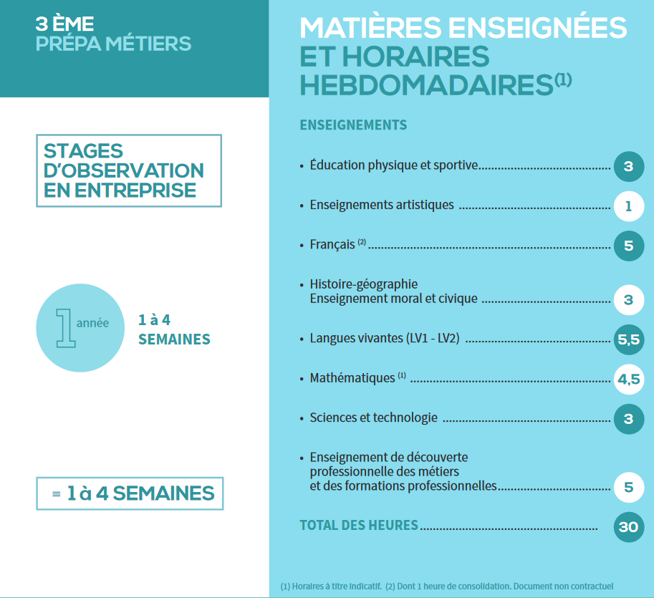
3ème
Prépa-Métiers
1- Enseignements généraux
2- Découverte professionnelle
3- Plusieurs stages
Pour les élèves qui souhaitent s’orienter en voie professionnelle à l’issu de la 3ème.
Apporter aux élèves une connaissance du monde professionnel.
Aider et accompagner les élèves dans la construction de leur projet personnel.
Retrouver le sens d’un projet scolaire.
Sélection sur dossier (peu de places) :
Motivation pour la voie professionnelle
Autonomie et engagement
Implication dans la scolarité

Slide 6
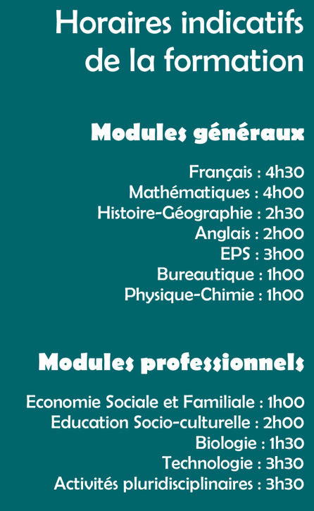
En Lycée Pro Agricole
3ème EA Enseignement Agricole
1- Enseignements généraux
2- Découverte professionnelle
3- Plusieurs stages
Ces classes de troisième sont destinées aux élèves qui souhaitent découvrir les métiers de l'agriculture, de l'agroalimentaire, de l’aménagement de l’espace et la protection de l’environnement, du service en milieu rural.
En Maison Familiale et Rurale : démarche pédagogique de l’alternance, (16 semaines à la MFR, 19 semaines en stage (3 milieux professionnels au minimum)
Sélection sur dossier
+ 14 ans à la rentrée scolaire ou dans l’année (MFR)

Slide 7
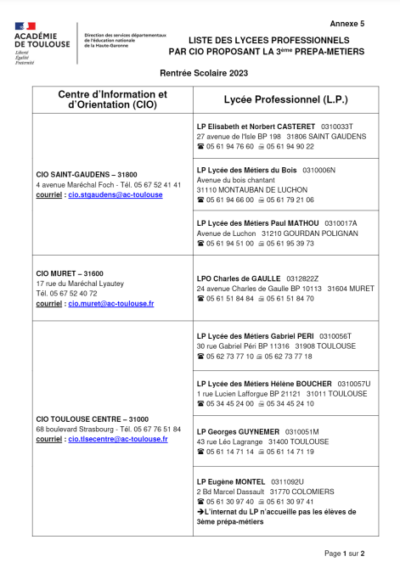
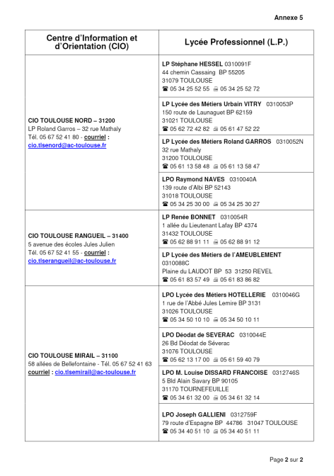

Les classes de 3ème
En classe de 3e, les élèves font leurs choix d'orientation, vers une 2de générale et technologique ou agricole, en lycée, ou vers un CAP ou un bac pro, en lycée professionnel, par voie scolaire ou par apprentissage.

Slide 8
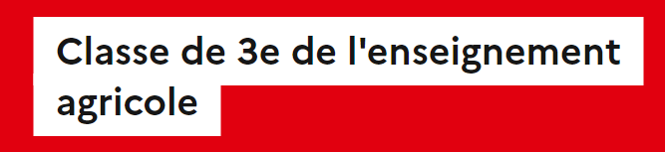
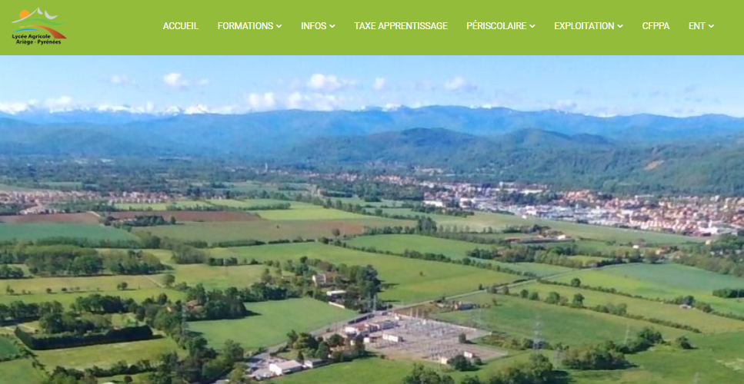

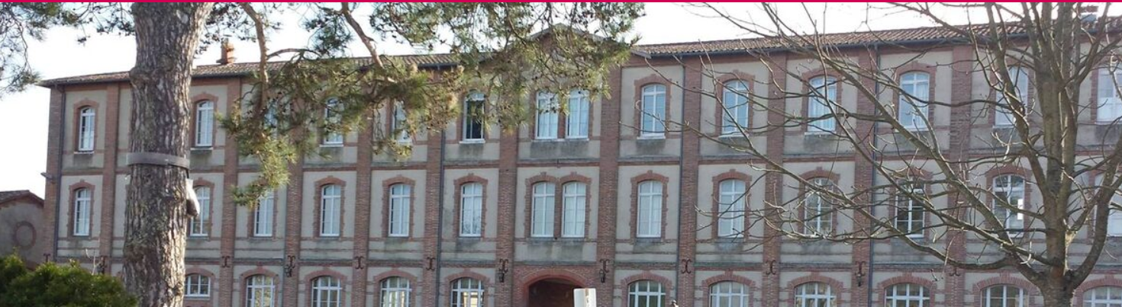

Les classes de 3e
En classe de 3e, les élèves font leurs choix d'orientation, vers une 2de générale et technologique ou agricole, en lycée, ou vers un CAP ou un bac pro, en lycée professionnel, par voie scolaire ou par apprentissage.
LPA de Pamiers
LPA de Saint Gaudens
LPA de Ondes
Mes Maisons Familiales et Rurales

Slide 9
APRÈS LA CLASSE DE 3ÈME
Généralités

Slide 10
Question 4 à 6 : après la classe de 3ème, je peux aller
Voie Générale et technologique
OU
Voie professionnelle
Seconde générale et technologique
2de professionnelle
1re année CAP
1ère générale
1ère Technologique
1ère professionnelle
2ème année CAP
Terminale générale
Terminale Technologique
Terminale professionnelle
Baccalauréat général
Baccalauréat technologique
Baccalauréat professionnel
CAP

Slide 11

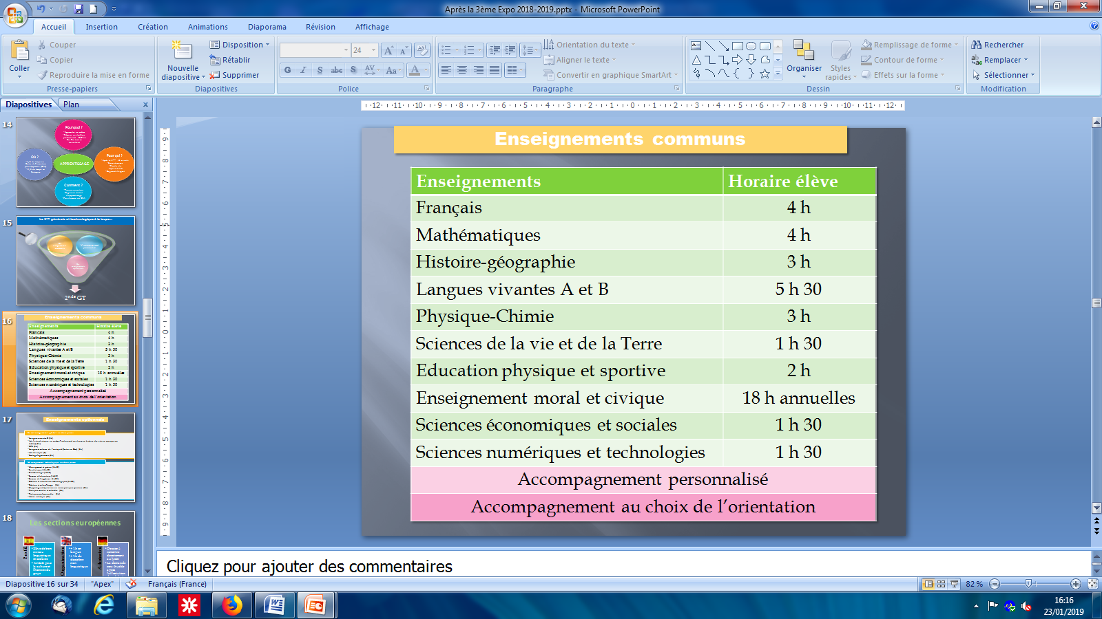
Question 7 : Les matières enseignées en classe de 2GT sont très différentes de celles qui sont enseignées en classe de 3ème ?
FAUX

Slide 12
Question 8 :
Quels sont les deux diplômes de la voie professionnelle?

Slide 13
Bac Professionnel
C.A.P
  En 3 ans.
  Au Lycée Professionnel ou en CFA.
  Enseignement général + professionnel.
  22 semaines de stage.
  En 2 ans.
  Au Lycée Professionnel ou en CFA.
  Enseignement général + professionnel.
  12 à 16 semaines de stage.

Slide 14
Question 9 :
A votre avis, si je m’oriente en CAP ou en BAC PRO, aurai-je le choix parmi beaucoup de domaines professionnels?

Slide 15
Electricité,
électronique,
Energie
Hygiène
Sécurité
Productique
Mécanique
Santé
Social Soin
Gestion-administration,
Logistique,
Transport
OUI
Automobile,
engins
80 spécialités de bac Professionnels
200 spécialités de CAP
Alimentation
Hôtellerie
Restauration
Commerce
Vente
Bâtiment, travaux publics
Chimie
Physique
Agriculture,
Elevage,
Aménagement,
Forêt
Matériaux : métaux,
Papiers, plastiques
Textile
Habillement
Arts, Artisanats
Audiovisuel,
Industries graphiques
Bois
Ameublement
Notes:
http://www.nouvelle-voiepro.fr/

Slide 16
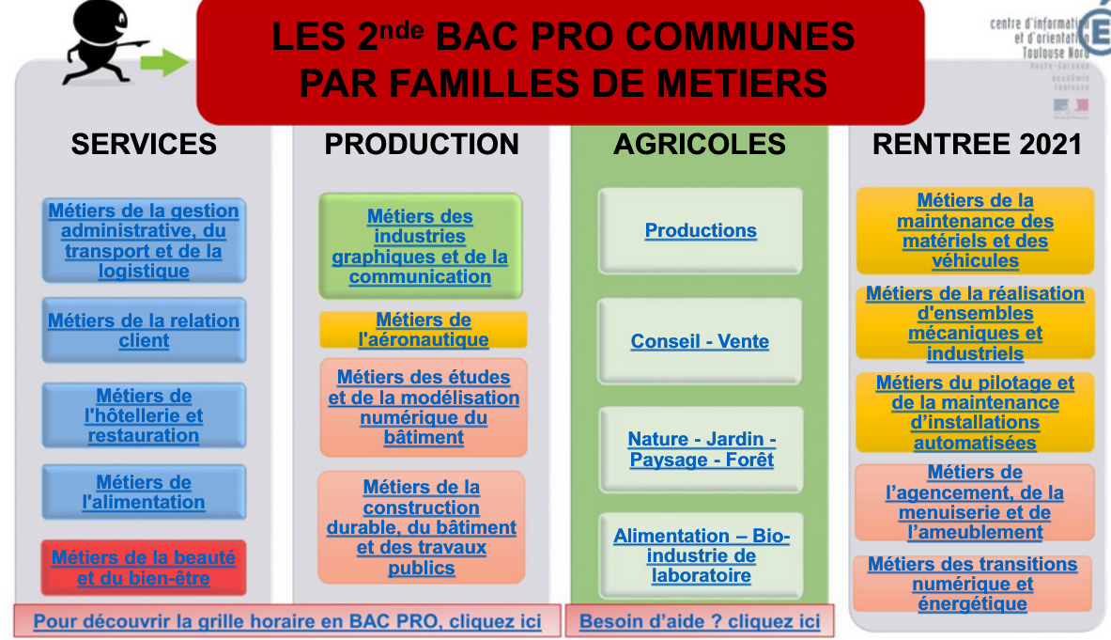

Slide 17
Question 10 :
Après un diplôme de la voie professionnelle, puis-je continuer mes études?

Slide 18
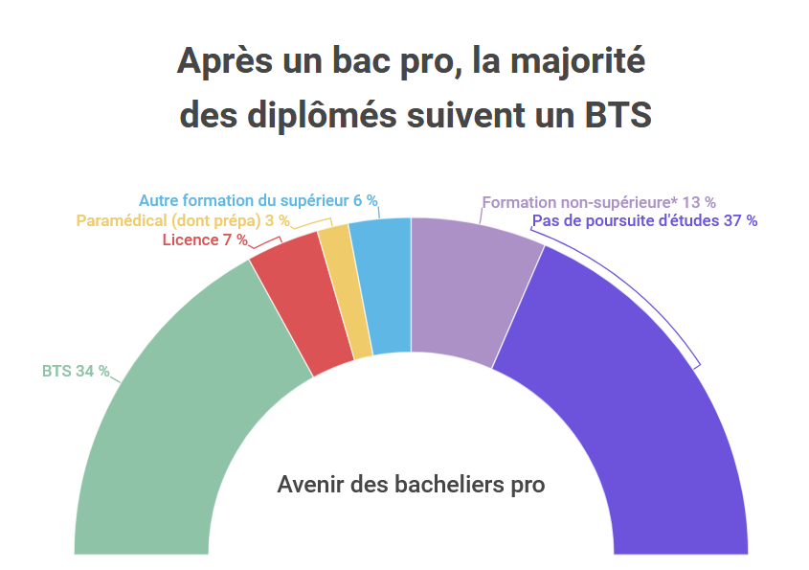

Slide 19
L’ORIENTATION,C’EST QUOI?
COMMENT CONSTRUIRE MES CHOIX D’ORIENTATION?
QU’EST-CE QUI VA INFLUENCER MES CHOIX?
QUELLES SONT LES QUESTIONS QUE JE VAIS ME POSER?
DE QUOI J’AI BESOIN POUR BIEN M’ORIENTER?

Slide 20

COMMENT CONSTRUIRE SES CHOIX D’ORIENTATION?
Mes goûts, mes valeurs, mes intérêts
Mes aptitudes manuelles, physiques, intellectuelles, artistiques, etc. (points forts et points faibles)
Mes résultats scolaires, ma capacité de travail, d’organisation, ma motivation (points forts et points faibles)
Ma santé
L’influence de mon entourage (famille, amis, professeurs)
Les stéréotypes liés au sexe, à la catégorie sociale, etc.
Test d’intérêts :
Oriane
Zoom2choose
Questionnaire connaissance de soi ONISEP
1.
En se posant des questions sur soi
Que pense ma famille de ma scolarité, de mes projets si j’en ai?
Découvrir des métiers à partir de ses centres d’intérêts
CIDJ
Que pensent les professeurs de mon travail, mes résultats etc.

Slide 21
COMMENT CONSTRUIRE SES CHOIX D’ORIENTATION?
Le niveau scolaire exigé (les attendus)
Conditions d’entrée
La durée, le coût, le lieu
Le contenu (les compétences)
La poursuite d’études
Les débouchés, etc.
Bien identifier les formations possibles après la 4ème et après la 3ème
2.
En se posant des questions sur les formations
La 2de GT
Le CAP
Le Bac Pro
Les portes ouvertes des établissements et les ENT
Le site ONISEP

Slide 22
COMMENT CONSTRUIRE SES CHOIX D’ORIENTATION?
Découvrir des métiers avec l’application WILBI
3.
En se posant des questions sur les métiers
Les activités quotidiennes
Les conditions de travail (lieu, horaires, déplacement, etc.)
Les exigences et qualités requises (diplôme, durée des études)
Les débouchés (l’emploi)
Le salaire
L’évolution dans le métier, etc.
Je fais un stage de découverte
CCI
Je regarde des vidéos sur les métiers
ONISEP TV
Parcourmétiers.tv
Les fiches métiers par secteur
CIDJ

Slide 23
COMMENT CONSTRUIRE SES CHOIX D’ORIENTATION?
En s’appuyant sur les personnes et lieux ressources :
Le professeur principal
Le CDI (le professeur documentaliste)
Le psychologue de l’éducation nationale
Le CIO de Muret
La famille
Le réseau social
Les ENT des établissements, etc.

Slide 24



